Slide 1
第３回②
『新・資産運用キホンのキ』 ～令和5年からの新NISA・徹底解説～

Slide 2
NISAってなに？
NISA（ニーサ）/少額投資非課税制度 Nippon Individual Savings Account
R5年から新NISAになるよ。より使いやすくなりますよ♪
●国が作った制度
●運用利益が非課税
●3種類ある → R5年から新NISA
①一般NISA ②積立NISA ③ジュニアNISA
●いつでも取引できる
●投資信託、株、ETFに投資できる

Slide 3
NISAで投資できるものは？
投資信託、株、ETFに投資できる
〈R4年度まで〉
●つみたてNISA…投資信託
●一般NISA …投資信託、株、ETF ●ジュニアNISA…投資信託、株、ETF
〈R5年度から〉
●つみたて投資枠…投資信託
●成長投資枠 …投資信託・株・ETF

Slide 4
株、投資信託、ETFとは？
ソニー、ANA、APPLE など。
●株
・会社の株
・日本株、外国株がある
●投資信託
・個別株を集めて1つのパッケージにしたもの
・プロが運用
・少額で買える
ニッセイ日経225インデックスファンドなど
●ETF
・株のように取引きする投資信託のようなもの
・1株ずつ買う
VT, VTI,
QQQ, SPXL,
VOOなど

Slide 5
2024年の新NISAとは？
どちらの枠も使ってよくなります！！

Slide 6
2024年の新NISAの特徴
●非課税期間がずーっと！・・・無期限化
●それにともなって、
口座が開設されている期間もずーっと。・・・恒久化
●つみたて投資枠も成長投資枠も使っていい！・・・併用が可能
●年間に投資できる金額が増えた！・・・投資額の増額
・つみたて投資枠 ：年間120万円
・成長投資枠 ：年間240万円
・投資額上限 ：年間360万円
・一人の投資金額上限：1,800万円
成長投資枠上限 ：1,200万円
●売って枠があいたら再度投資できる・・・枠の再利用が可能

Slide 7
つみたて投資枠をどう使う？
●これまでの積立NISAとほぼ同じ
●買えるのは投資信託
●金額は年間120万円 ●最大投資額は1200万円
●枠を最大に使うなら・・・10万円×12ヶ月
今まで通りでもOK・・・ 33000円×12ヶ月
投資できる金額は120万円までですが、
自分が無理なくできる金額にしましょう！
年度途中から始めた場合は、
増額設定やボーナス設定があると思われます。

Slide 8
成長投資枠をどう使う？
●これまでの一般NISAとほぼ同じ
●買えるのは、投資信託、株、ETF
●金額は年間240万円 ●最大1200万円まで何年間でも投資可能 （※ただし成長投資枠との兼ね合いがある）
●買い方は自由。つみたて、一括、スポット
例：積立なら、20万円×12ヶ月 （※つみたて投資枠のように使えます）
投資できる金額は240万までですが、
自分が無理なく投資できる金額にしましょう！
株やETFも買えるし、
買い方の自由度が高いのも魅力的♡

Slide 9
運用のモデル
年間360万円
ずーっと非課税
NISAはずーっと続く
※一人がNISAで投資できる金額は1800万円まで
360万円×5年間＝1800万円

Slide 10
NISAでの運用の例
●つみたて投資枠だけでの投資
・月10万円までで積立て（※ボーナス設定、増額設定もある？）
●成長投資枠だけでの投資
・一括で投資
・スポット買い
・好きな金額で好きな期間積立て
●両方の枠を使っての投資
・つみたて投資枠 年間120万円
・成長投資枠 年間240万円・上限1200万円
・一人のNISA投資上限額 1800万円
（例１）両枠を満額で投資する場合 年間360万円×5年間＝1800万円
5年で1800万円を使い切る
（例２）成長投資枠で5年間で使い切る・・・1200万円を使い切る（240万×５年）
つみたて投資枠で3万円ずつ・・・600万円を使い切るまで続けられる
※投資成長枠が使い切っていない場合は、積立投資枠が埋まるまで投資できる。

Slide 11
つみたて投資枠の運用シュミレーションをしよう
※みらい電卓
●36歳、月33333円（年40万）を20年間、７％で運用。
①掛け金 （月 33,333 円） (年 400,000 円）
②積立総額 （ 8,000,000 円）
運用利益 （ 8,918,000 円）
合計金額 （ 16,918,000 円）
③積み立て時の節税額はなし
④運用時の節税額 （ 1,811,691 円） ←運用利益×20.315％
ほしい時に引き出せるのがいいね。 （全部でも、一部でもOK）
iDeCoにも同じ商品もあります！

Slide 12
つみたて投資枠の運用シュミレーション
※みらい電卓
複利の効果で、後半グッと
伸びてきますね＾＾
1691万
800万
※年額40万円×20年＝800万

Slide 13
成長枠投資の運用シュミレーションをしよう
※複利（アプリ）
●一括で200万円投資。20年間は追加投資はしないで
ほったらかしで運用する。 7％で運用。
・まとまったお金があるときは、積立投資枠が使えます！
・今回は一括で200万にしましたが、現実的には時期を分散して、何回かに分けて投資するのがおすすめです♪
①掛け金 （一括で200万円）
②積立総額 （ 200万円 ）
20年間で 利益（ 574万円 ）、合計（ 774万円 ）
③積み立て時の節税額はなし
④運用時の節税額 （ 157万円 円）
↑運用利益×20.315％

Slide 14
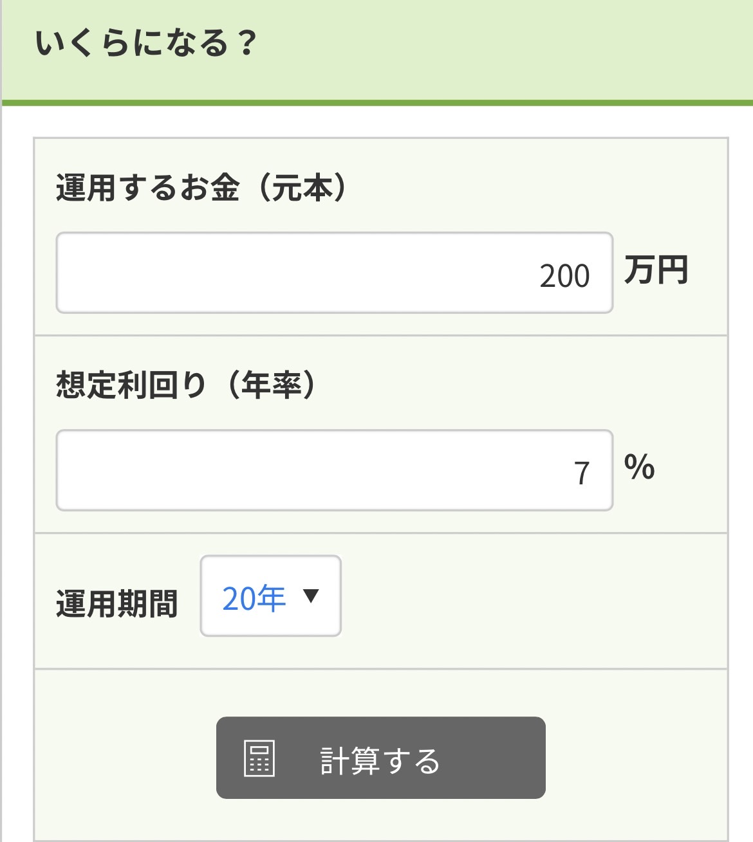
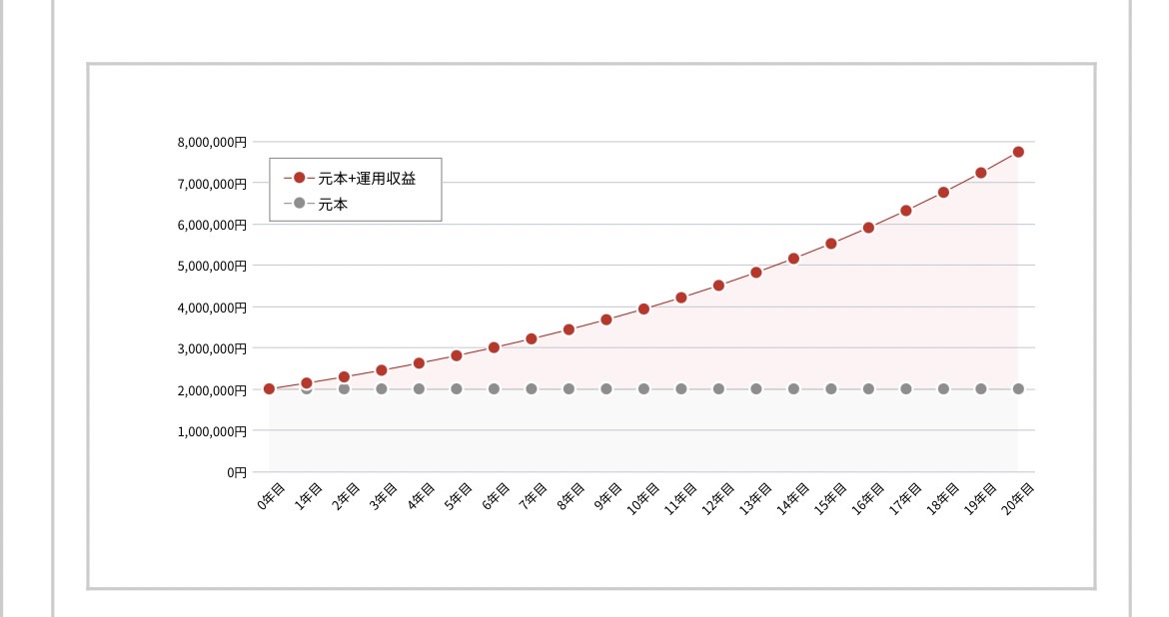
成長投資枠の運用シュミレーション
※年額40万円×20年＝800万
※みらい電卓
4倍弱くらいに
増えましたね^^
774万
200万

Slide 15
両方の枠を使った場合の運用シュミレーション①
※ MINKABU資産運用シミュレーション
●成長投資枠で一括で200万円を投資。
つみたて投資枠で月3万円ずつ、20年間は運用する。7％で運用。
①掛け金 （一括で200万円）←成長投資枠1200万円まで。
（積立て月3万円）（年間36万円）
②積立総額 （ 920万円 ）←1800万―200万＝1600万までは積立できるよ
20年間で 利益（ 1386万円 ）、合計（ 2306万円 ）
③積み立て時の節税額はなし
④運用時の節税額 （ 281万円 ）
↑運用利益×20.315％
・まとまったお金があって、積立もできる場合は、
両方の枠を使っていきましょう！
・まとまった資金ができたときに、スポットで追加することもできます。
・成長投資枠は1200万円まで。成長投資枠の余った分は積立し続けられる。

Slide 16
両方の枠を使った場合の運用シュミレーション
※MINKABU資産運用シミュレーション
両方の枠を使うと
やっぱり大きく増えるね♪
2297万
920万

Slide 17
両方の枠を使った場合の運用シュミレーション②
※ MINKABU資産運用シミュレーション
●成長投資枠で一括で200万円を投資。
つみたて投資枠で月3万円ずつ、20年間は運用する。7％で運用。
①掛け金 （一括で200万円）
（積立て月3万円）（年間36万円）
②積立総額 （ 920万円 ）
20年間で 利益（ 1386万円 ）、合計（ 2306万円 ）
③積み立て時の節税額はなし
④運用時の節税額 （ 281万円 ）
↑運用利益×20.315％
・まとまったお金があって、積立もできる場合は、
両方の枠を使っていきましょう！
・まとまった資金ができたときに、スポットで追加することもできます。
・無理のない範囲で
両方の枠を使うことも
考えてみるといいですね♪

Slide 18
今日のまとめ
●新NISAのここが大事！
・併用できる
（ 120万円）（ 240万円）
・無期限化・恒久化 （ NISA口座 ）( )
・一人の投資金額 （ 万円）まで
ただし、成長投資枠 （ 万円）まで
・枠があいたら、（ ）できる！
●自分に合った金額でうまく使っていこう！
・つみたて枠、成長枠、両方の枠
・あなたの正解を見つけましょう♪
投資は長期戦
長く続けられることが
一番だよ♡

Slide 19
Thank you
新NISAを賢く
活用してくださいね♪

